Slide 1
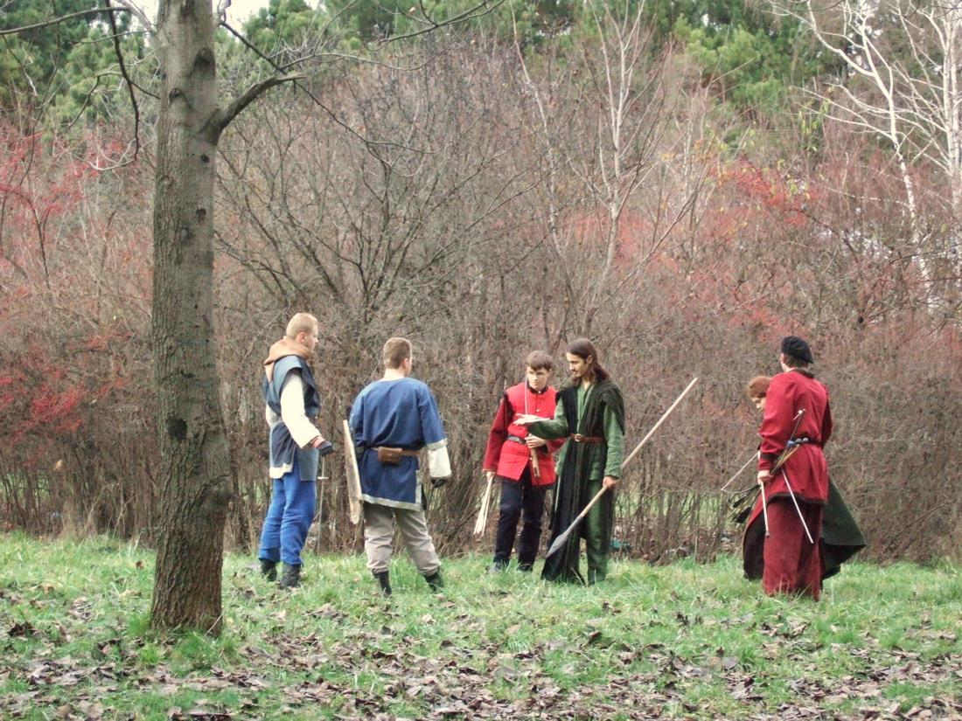
Рольовики

Slide 2
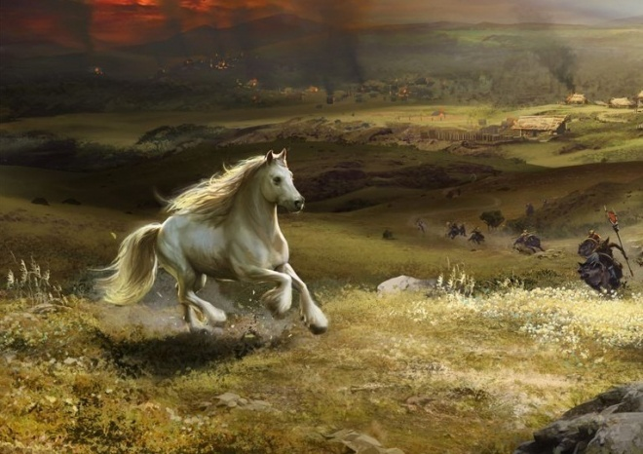
Вступ.
У строкатій палітрі сучасних молодіжних субкультур помітне місце займають "рольовики" - люди, які організовують і проводять ролеві ігри, або RPG-Role-play Games. Субкультура переважно молодіжна - зі своїм сленгом, атрибутикою, фольклором і т.д.

Slide 3
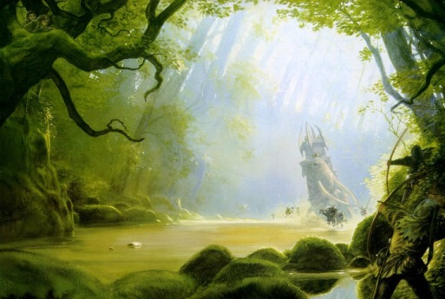
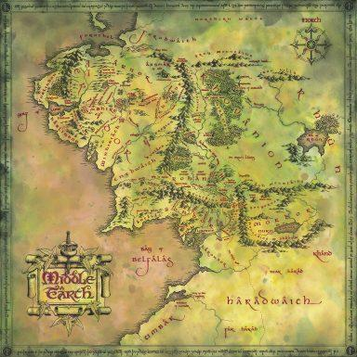
Звідки ж узявся Ролевий рух?
Зачинателями Ролевого руху стали члени клубу письменників Фантастики Радянського Союзу. У 1989 році на черговому з'їзді Фантастів гаряче обговорювалося ще маловідомий тоді на просторах СРСР твір Дж.Р.Р. Толкієна «Володар Кілець».

Slide 4
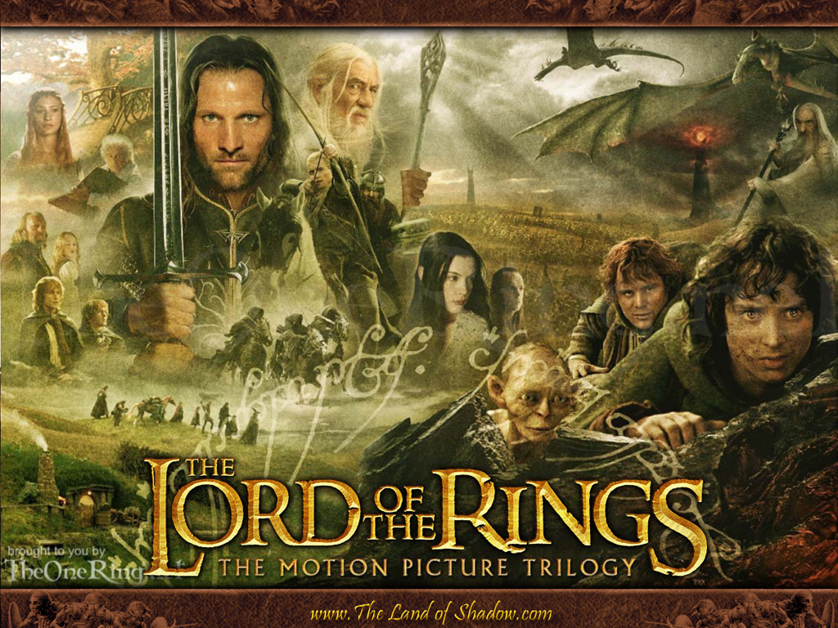
Тоді і виник такий культурний феномен як діяльність толкіністів.

Slide 5
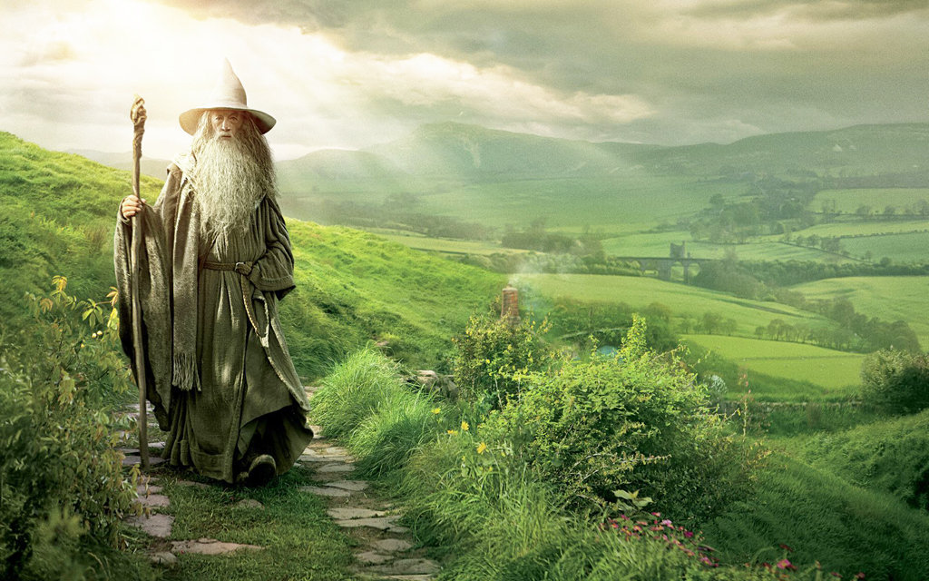
Толкіністи
Толкіністи люблять грати в описані у Толкіна події у рольових іграх, називають себе іменами персонажів або придумують собі імена, керуючись мовами зі світу Толкіна (Середзем'я). Вони називають себе представниками чарівних народів: ельфами, гномами, ентамі, орками, гоблінами, хоббітами та іншими.

Slide 6
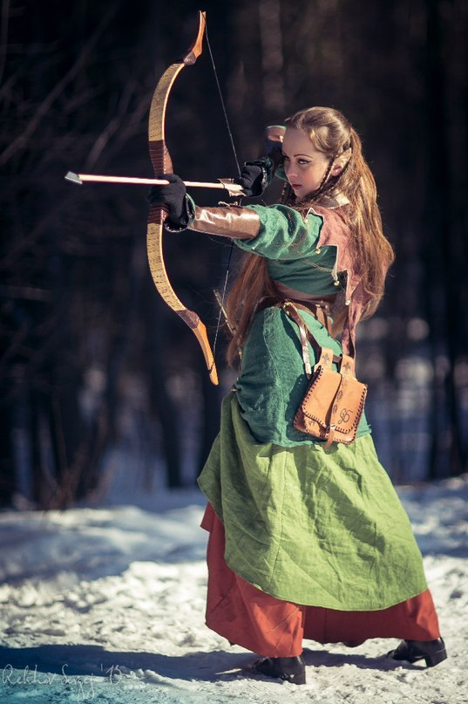
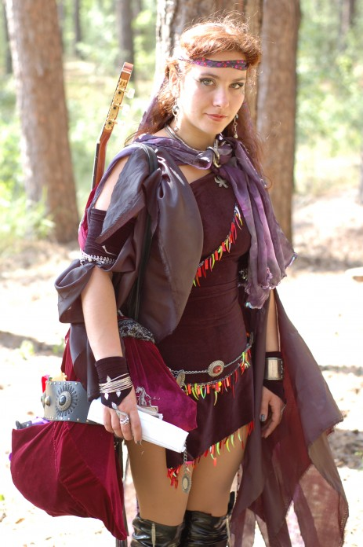

Slide 7
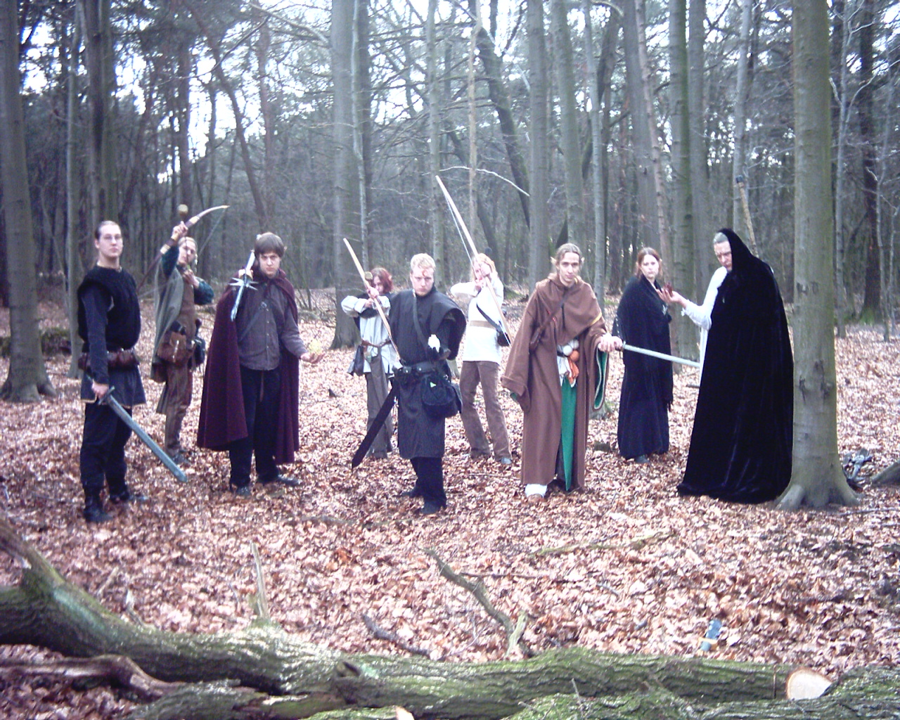
З надр рольової субкультури вийшов і не так давно оформився рух реконструкторів, учасники якого з кропіткої достовірністю відтворюють ту чи іншу епоху, реконструюючи одяг, зброю, побутові предмети, форми проведення та форми презентації (лицарські турніри, змагання у стрільбі з лука, постановка відомих битв).

Slide 8
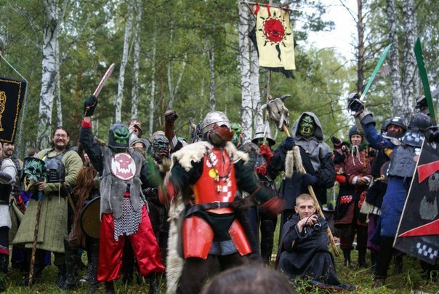
Головна відмінність у тому, що рольовики віддають перевагу "фентезі", тобто вигаданому минулому, реконструктори - минулому реальному.

Slide 10
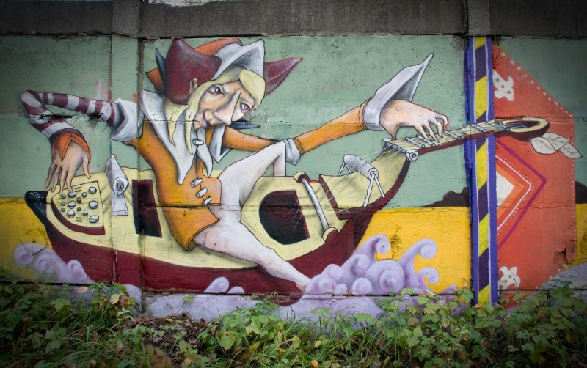
З рольовим середовищем тісно пов'язане товариство фолкерів, яке з’явилося не так давно. Це традиційне для молодіжних субкультур об'єднання на основі музичних уподобань. Фолкерами спочатку назвали співаків, які виконують фолк-рок музику, ідеологічно і естетично пов'язану з рольовою культурою.
Таких фолкерів ще називають менестрелями.

Slide 12
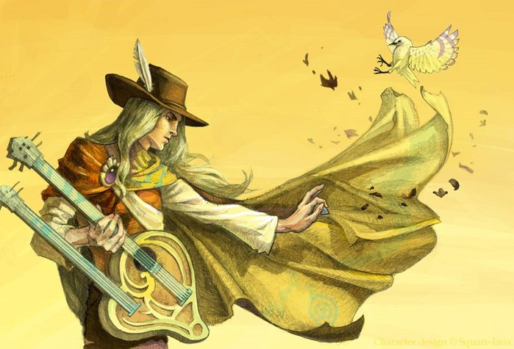
Термін «менестрель» походить ще з Середньовіччя. Так називали поетів-музікантів..

Slide 13
Словесна рольова
Окрім ролевих живої дії, існують також словесні рольові. Різновид ролевих ігор з повною відсутністю матеріального компонента: гра відбувається виключно шляхом мовної взаємодії гравців, що описують дії своїх персонажів.

Slide 14
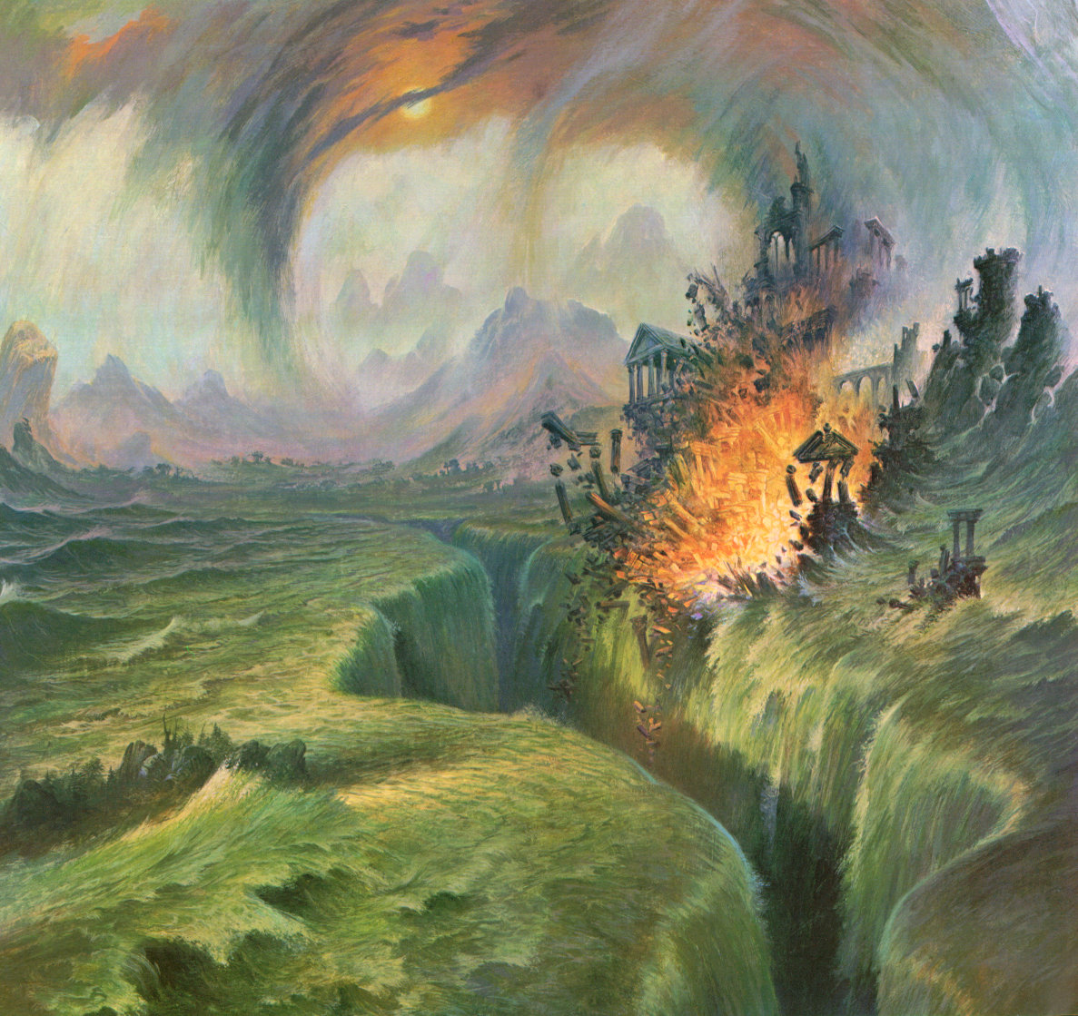
Різновидом словесної рольової гри є текстова форумна рольова гра. У таких іграх гравці описують у вигляді тексту дії свого персонажа, повідомляють, що він зробив, куди попрямував і пр. це одна з найпопулярніших інтелектуальних розваг у всьому світі. Сам процес гри представляє собою моделювання групою людей у тій чи іншій ситуації. Кожен з них веде себе, як хоче, граючи за свого персонажа.

Slide 15
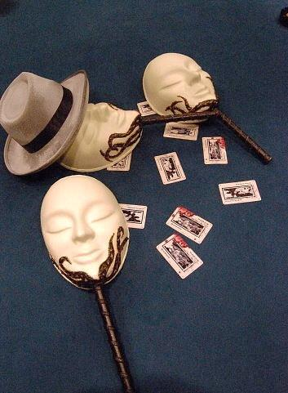
Також, словесної часто називають будь-яку настільну рольову гру по своєму, оригінальному зведенню правил. Однією з найбільш відомих настільних словесних ігор є Мафія.

Slide 16
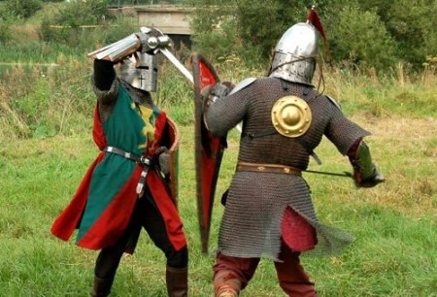
На сьогоднішній день Ролевоего рух на території країн СНД налічує близько 300 тисяч чоловік (за деякими даними до півмільйона). І найголовніше, що в переважній своїй більшості це чесні, освічені, світлі й талановиті люди.

Slide 17
Дякую за увагу.

